Slide 1
QUẢN LÝ DỰ ÁN PHẦN MỀM
Bài 7: Quản lý rủi ro và thay đổi
Principle of Project Management, Fall 2008

Slide 2
Nội dung bài học
Quản lý rủi ro
Kiểm soát những thay đổi
Quản lý cấu hình
Principle of Project Management, Fall 2008
Notes:
No lab today
More lab in later term

Slide 3
Quản lý rủi ro
Các vấn đề chưa xảy ra
Tại sao lại khó?
Một số người sợ nói đến những tin xấu
  Không ai muốn là người thông báo tin này
  Hoặc bị cho là người "hay lo lắng"
Bạn cần định nghĩa một chiến lược ngay khi bắt đầu dự án
Principle of Project Management, Fall 2008

Slide 4
Quản lý rủi ro
Định nghĩa rủi ro: Một sự kiện hoặc điều kiện nào đây, nếu nó xảy ra sẽ có ảnh hưởng tốt hoặc xấu đến mục tiêu của dự án.
Xác định, Phân tích, Kiểm soát
Mục đích: tránh khủng hoảng
Thayer: Quản lý rủi ro với quản lý dự án
  Cho một dự án cụ thể với cho tất cả các dự án
  Phòng bị với phản ứng
Principle of Project Management, Fall 2008

Slide 5
Rủi ro dự án
Được đặc trưng bởi:
  Tính không chắc chắn (0 < xác suất < 1)
  Một sự thiệt hại liên quan (tiền, mạng sống, danh dự, v.v...)
  Có thể quản lý được-một vài hành động có thể kiểm soát được nó
Thể hiện mức độ của rủi ro
  Tích của xác suất với thiệt hại tiềm ẩn
Vấn đề
  Một rủi ro có thể hiên thực hoá được
Principle of Project Management, Fall 2008

Slide 6
Các loại rủi ro
Rủi ro về lịch thực hiện
    Việc nén lịch (khách hàng, tiếp thị, v.v...)
Rủi ro về chi phí
    Các khoản trong ngân sách không hợp lý
Rủi ro về yêu cầu bài toán
    Không chính xác
    Không hoàn thiện
    Không rõ ràn và thống nhất
    Mất mát
Principle of Project Management, Fall 2008

Slide 7
Các loại rủi ro
Rủi ro về chất lượng
Rủi ro về điều hành
Hầu hết các lỗi truyền thống (trong bài 1)
  Các lỗi truyền thống thường xuyên xảy ra
Principle of Project Management, Fall 2008

Slide 8
Các loại rủi ro
Rủi ro đã được biết trước
- Xác định yêu cầu không rõ ràng
- Đội dự án không có kinh nghiệm
Các rủi ro chưa biết trước: Đoán trước được dựa trên kinh nghiệm
- Giao tiếp khó khăn đối với khách hàng
- Sự dao động trong đội dự án
Các rủi ro không thể biết trước: Không thể tiên đoán trước được
- Nửa đội dự án bị ngộ độc cá ngay trong buổi hoạt động xã hội đầu tiên
- Động đất quét sạch nhà máy sản xuất
Principle of Project Management, Fall 2008

Slide 9
Quản lý rủi ro
Định nghĩa: Xử lý hệ thống của việc xác định, phân tích và đáp ứng tới những rủi ro của dự án. Nó bao gồm việc giảm thiểu các hậu quả của các sự kiện không mong muốn đối với mục tiêu của dự án
Bao gồm các công đoạn sau:
+ lập kế hoạch quản lý rủi ro
+ xác định rủi ro
+ phân tích rủi ro
+ lập kế hoạch đáp ứng rủi ro
+ kiểm soát và theo dõi rủi ro
Principle of Project Management, Fall 2008

Slide 10
Xác định rủi ro
Các yếu tố đầu vào: Mục tiêu dự án, định nghĩa sản phẩm, WBS, kinh nghiệm của người tham gia dự án, bảng danh sách các việc cần làm cho rủi ro
Xác định rủi ro: tạo các buổi tập huấn để xác định rủi ro, báo cáo về rủi ro định kỳ; phỏng vấn những thành viên chủ chốt; kỹ thuật chia nhỏ
Các sự kiện rủi ro: gắn với các mục tiêu của dự án, liên quan tới WBS, có thứ tự ưu tiên ban đầu
Principle of Project Management, Fall 2008

Slide 11
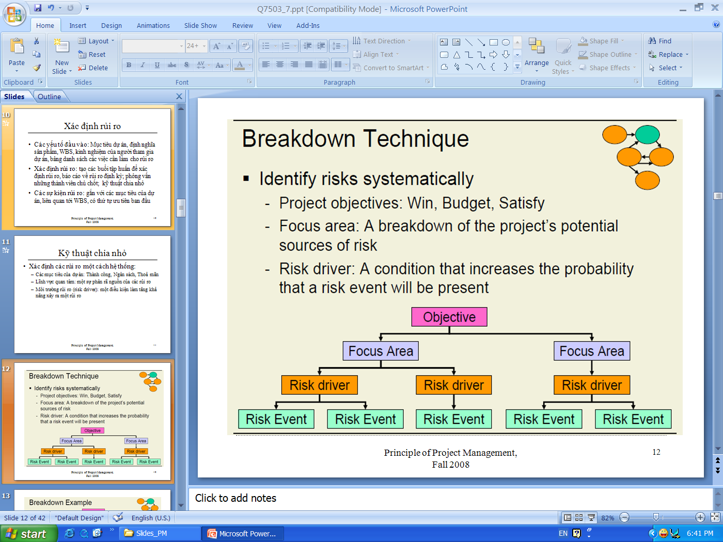
Kỹ thuật chia nhỏ
Xác định các rủi ro một cách hệ thống:
Các mục tiêu của dự án (Objective): Thành công, Ngân sách, Thoả mãn
Lĩnh vực quan tâm (focus area): một sự phân rã nguồn của các rủi ro
Môi trường rủi ro (risk driver): một điều kiện làm tăng khả năng xảy ra một rủi ro
Principle of Project Management, Fall 2008

Slide 12
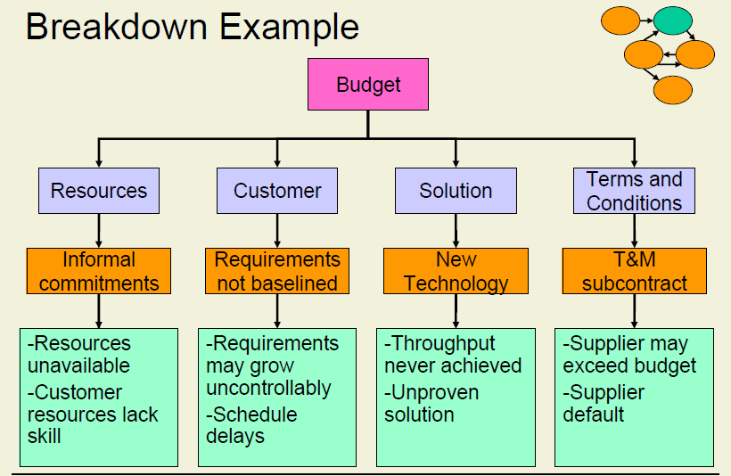
Ví dụ về kỹ thuật chia nhỏ
Principle of Project Management, Fall 2008

Slide 13
Phân tích rủi ro
Thường được gọi là đánh giá rủi ro
Xác định
  Xác suất xảy ra của rủi ro
  Ảnh hưởng tới mục tiêu dự án khi rủi ro xảy ra
  Độ nguy hiểm (= xác suất * ảnh hưởng)
Xác địng các rủi ro cần làm giảm nhẹ
Phân tích định tính
Phân tích định lượng
  Dựa trên sự ước lượng và mô phỏng
Principle of Project Management, Fall 2008

Slide 14
Tiêu chí xác suất
Đánh giá định tính | Đánh giá định lượng | Mô tả
Rất cao | >84% | Gần như chắc chắn không xảy ra
Cao | 60-84% | Nhiều phần sẽ xảy ra
Trung bình | 35-59% | Có thể sẽ xảy ra
Thấp | 10-34% | Không có vẻ sẽ xảy ra
Principle of Project Management, Fall 2008

Slide 15
Yếu tố độ ảnh hưởng
Mức độ rủi ro | Mô tả
Rất cao | Có khả năng gây ra việc huỷ bỏ dự án
Cao | Nhiều khả năng gây ra sự trì hoãn trong lịch thực hiện, tăng chi phí và giảm năng suất
Trung bình | Có khả năng gây ra sự trì hoãn trong lịch thực hiện, tăng chi phí và giảm năng suất làm việc
Thấp | Ít khả năng gây ra sự trì hoãn trong lịch thực hiện, tăng chi phí và giảm năng suất làm việc
Principle of Project Management, Fall 2008

Slide 16
Mức độ nguy hiểm của rủi ro
Mức độ nguy hiểm |  | Mức độ ảnh hưởng
 |  | Rất cao | Cao | Trung bình | Thấp
Xác suất | Rất cao | Không chấp nhận được | Rất cao | Cao | Cao
 | Cao | Rất cao | Cao | Cao | Trung bình
 | Trung bình | Cao | Cao | Trung bình | Trung bình
 | Thấp | Cao | Trung bình | Trung bình | Thấp
Principle of Project Management, Fall 2008

Slide 17
Phân hạng rủi ro
Xếp thứ tự ưu tiên của rủi ro dựa trên
  Mức độ nguy hiểm
  Thời điểm
  Thời gian cần thiết để làm giảm mức độ (ước lượng ban đầu), v.v...
Phương pháp "10 anh đầu tiên"
  Xây dựng chiến lược giảm mức độ nguy hiểm cho 10 rủi ro thứ tự ưu tiên cao nhất
  Dùng danh sách 10 rủi ro này như một mục công việc trong các buổi họp thường kỳ của dự án
Principle of Project Management, Fall 2008

Slide 18
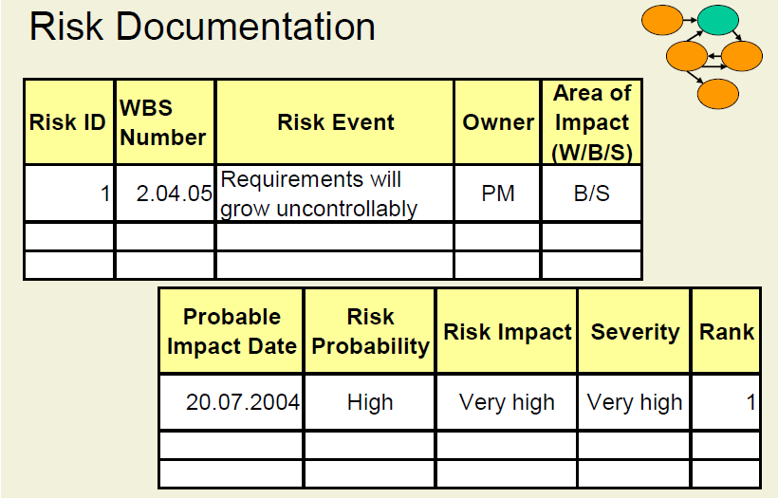
Tài liệu cho rủi ro
Principle of Project Management, Fall 2008

Slide 19
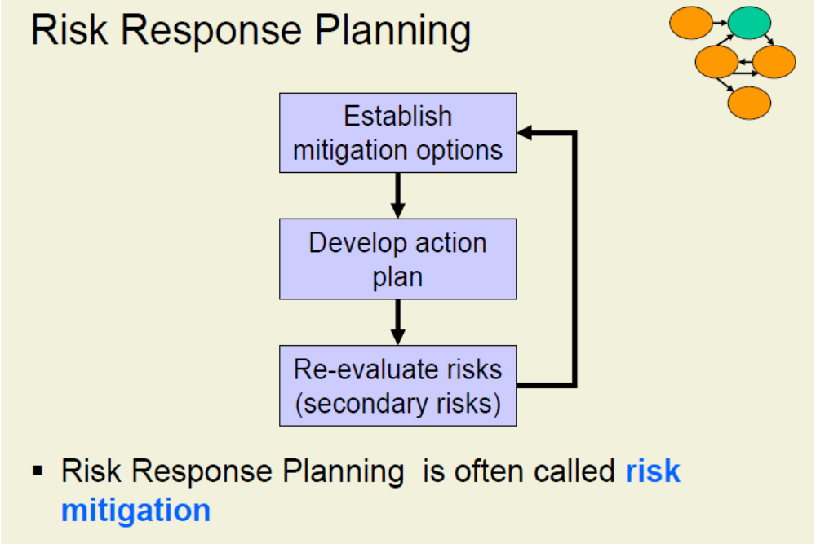
Lập kế hoạch đáp ứng rủi ro
Kế hoạch đáp ứng rủi ro thường được gọi là làm giảm mức độ rủi ro
Principle of Project Management, Fall 2008

Slide 20
Các chiến lược giảm nhẹ rủi ro
Tránh con đường hoặc dự án để loại bỏ hẳn rủi ro
Bỏ qua/Chấp nhận rủi ro và hậu quả của nó nếu nó xảy ra
Chuyển tất cả hoặc một phần rủi ro sang một tổ chức khác
Làm giảm nhẹ rủi ro bằng các hành động cụ thể để làm giảm xác suất và/hoặc sự ảnh hưởng
Thiết lập sự bảo trợ: dành tiền trong một quỹ riêng để sử dụng nếu rủi ro xảy ra
Principle of Project Management, Fall 2008

Slide 21
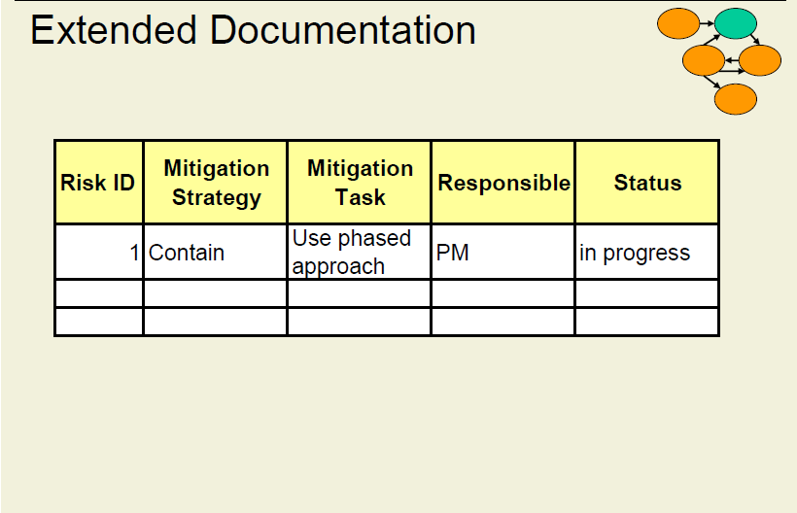
Tài liệu mở rộng
Principle of Project Management, Fall 2008

Slide 22
Thực hiện giảm nhẹ rủi ro
Các công việc giảm nhẹ phải được tích hợp vào kế hoạch dự án (WBS)
Việc thực thi phải được theo dõi cẩn thận
Rủi ro phải được đánh giá lại để kiểm tra xem việc làm giảm mức độ có tốt không
Mức độ nguy hiểm |  | Mức độ ảnh hưởng
 |  | Rất cao | Cao | Trung bình | Thấp
Xác suất | Rất cao | Không chấp nhận được | Rất cao | Cao | Cao
 | Cao | Rất cao | Cao | Cao | Trung bình
 | Trung bình | Cao | Cao | Trung bình | Trung bình
 | Thấp | Cao | Trung bình | Trung bình | Thấp
Principle of Project Management, Fall 2008

Slide 23
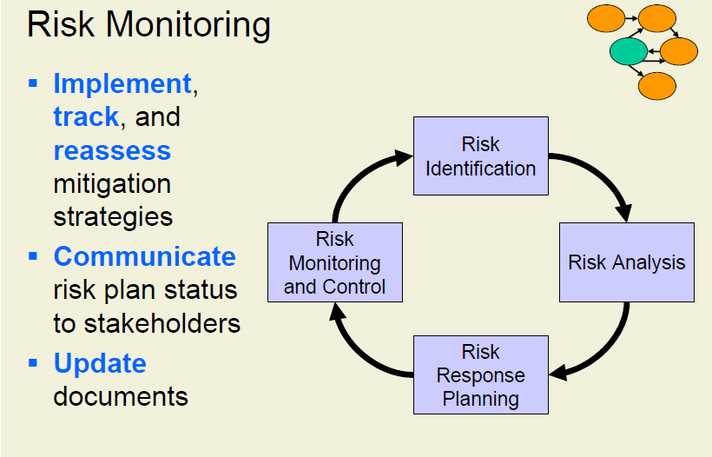
Theo dõi rủi ro
Cài đặt, theo dõi và đánh giá lại các chiến lược làm giảm mức độ rủi ro
Thông báo trạng thái kế hoạch rủi ro tới những ngườ tham gia dự án
Cập nhật tài liệu
Principle of Project Management, Fall 2008

Slide 24
Phân nhỏ nhất các mốc thời gian
Một kỹ thuật hạn chế rủi ro
Sử dụng một số mục tiêu nhỏ trong lịch dự án
Tiếp cận chuẩn để lập kế hoạch và theo dõi
Giảm rủi ro xảy ra các điểm trôi dự án không phát hiện được
Ưư điểm
  Cải thiện tính trực quan của trạng thái visibility
  Tốt cho việc khôi phục dự án
Nhược điểm
  tăng công theo dõi kiểm tra dự án
Principle of Project Management, Fall 2008

Slide 25
Phân nhỏ nhất các mốc thời gian
Có thể được sử dụng xuyên suốt chu trình phát triển
Làm việc tốt với các hoạt động hoặc phương pháp khó quản lý của dự án
  Như với mô hình tạo mẫu tiến hoá (evolutionary prototyping)
Làm giảm những bất ngờ không thoả mãn
Các yếu tố thành công
  Vượt qua sự đối kháng từ những cái được quản lý
  Đứng vững đúng với bản chất "nhỏ nhất"
Có thể cải thiện động cơ thông qua những thành quả đạt được
Principle of Project Management, Fall 2008

Slide 26
Phân nhỏ nhất các mốc thời gian
Cần một lịch thực hiện chi tiết
Có các mốc thời gian sớm
Theo McConnell, có thể là 1-2 ngày
  Dài hơn vẫn tốt (1-2 tuần)
Khuyến khích sự phát triển theo kiểu lặp đi lặp lại
Sử dụng các mốc thời gian nhị phân
  Hoàn thành hoặc không hoàn thành (100%)
Principle of Project Management, Fall 2008

Slide 27
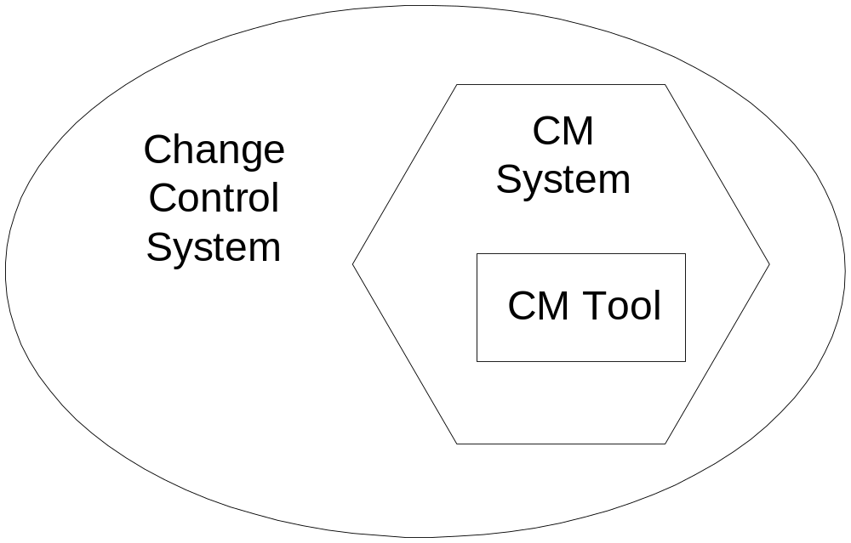
Kiểm soát sự thay đổi
“Quality Software Project Management”, Futrell, Shafer, Shafer
Principle of Project Management, Fall 2008

Slide 28
Kế hoạch nền (baseline)
Định nghĩa: bản kế hoạch nguyên bản đã được thông qua và những thay đổi bớt đi hoặc thêm vào đã được thông qua
Bản kế hoạch này được sử dụng để so sánh hiệu suất thực tế và dự đoán của dự án so với kế hoạch ban đầu
Principle of Project Management, Fall 2008

Slide 29
Thay đổi
Định nghĩa: sự thay đổi từ một bản kế hoạch đã được thông qua từ trước.
Nguyên nhân trong của sự thay đổi
  - Thiết kế, cài đặt, chi phí v.v...
Nguyên nhân ngoài của sự thay đổi
- Phạm vi của công việc, yêu cầu, lịch, chi phí
Các nguyên nhân khác: các vấn đề phát sinh, rủi ro
Principle of Project Management, Fall 2008

Slide 30
Tại sao cần quản lý thay đổi
Ngăn chặn việc thu hẹp phạm vi
Làm cho ảnh hưởng của mọi thay đổi hiểu được và quản lý được
  - ảnh hưởng tới các ràng buộc 3 ngôi
Làm cho mỗi thay đổi đều được chấp nhận, bị từ chối hoặc bị trì hoãn lại bởi những người có thẩm quyền
- quản lý
- khách hàng
- những người ký kết hợp đồng
Principle of Project Management, Fall 2008

Slide 31
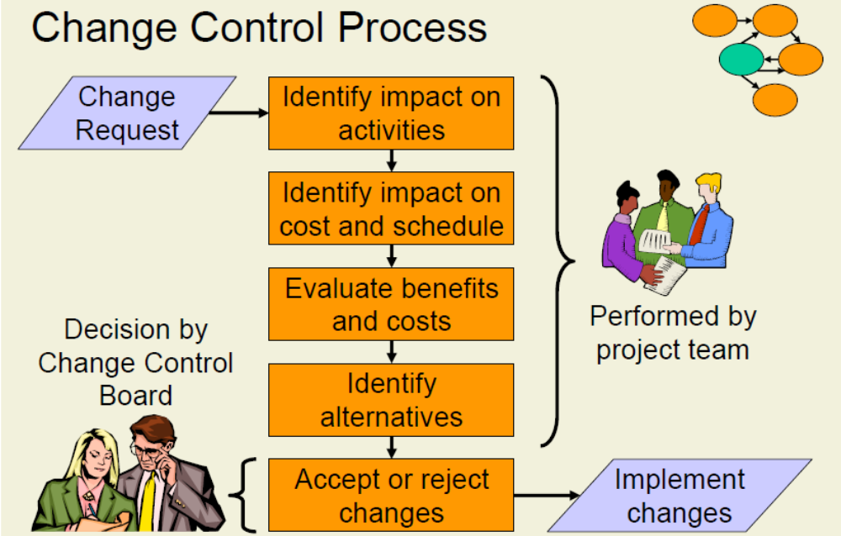
Quá trình kiểm soát sự thay đổi
Principle of Project Management, Fall 2008

Slide 32
Các hành động tiếp theo
Nếu được chấp nhận
- Lập kế hoạch phối hợp với hệ thống
- Tạo các bản kế hoạch mới
- Cập nhật lịch thực hiện và phân phối tài nguyên
Nếu bị từ chối
- Liên hệ và thông báo bằng văn bản
Nếu bị trì hoãn
  - Thực hiện phân tích sâu hơn nữa
  - Cân nhắc một số lựa chọn khác
  - Giữ tình trạng tới một thời gian cụ thể sau đó
Principle of Project Management, Fall 2008

Slide 33
Kiểm soát cấu hình
Một chức năng hỗ trợ việc quản lý
Bao gồm
    Những thay đổi mã chương trình
    Những thay đổi về thiết kế và yêu cầu changes
    Những thay đổi về phiên bản phân phối
Cần thiết cho các sản phẩm đã phát triển
    Mã nguồn, tài liệu, v.v...
Ví dụ
    Trường hợp mã nguồn đã được sử dụng để làm việc
      Nhưng không kịp thời gian để demo
Principle of Project Management, Fall 2008

Slide 34
Thuật ngữ kiểm soát cấu hình
Mục kiểm soát cấu hình phần mềm (SCCI)
    hay còn được gọi là mục nguồn (SI)
    Bất kể thứ gì thích hợp cho kiểm soát cấu hình
    Mã nguồn, tài liệu, lược đồ, v.v...
Kiểm soát sự thay đổi: quá trình kiểm soát sự thay đổi
    bản đề xuất, đánh giá, chấp thuận, lập lịch, phát triển, theo dõi
Kiểm soát phiên bản: kiểm soát các phiên bản phân phối của phần mềm
    Lưu lại và lưu trữ các bản phân phối
    Tạo tài liệu cho những sự khác nhau giữa các phiên bản
Kiểm soát cấu hình: quá trình đánh giá, thông qua, không thông qua, và quản lý những thay đổi đối với các SCCI.
Principle of Project Management, Fall 2008

Slide 35
Quản lý cấu hình (SCM)
Quản lý cấu hình phần mềm
Nguyên tắc công nghệ chính thức
Các phương thức và công cụ để xác định và quản lý phần mềm thông qua việc sử dụng nó
Principle of Project Management, Fall 2008

Slide 36
Những việc cần cho kiểm soát cấu hình
  Thiết lập quyền quản lý và trao quyền rõ ràng
  Thiếp lập các chuẩn kiểm soát, các thủ tục và hướng dẫn cần thiết
    Tất cả các thành viên trong đội phải nhận thức được điều này
  Đòi hỏi các công cụ và cơ sở hạ tầng thích hợp
  Bản kế hoạch quản lý cấu hình phải được đưa ra trong giai đoạn lập kế hoạch
    Thường là một phần của bản kế hoạch phát triển phần mềm (SDP)
Principle of Project Management, Fall 2008

Slide 37
Duy trì
Quản lý cấu hình rất quan trọng trong tất cả các giai đoạn kể từ giai đoạn tìm hiểu yêu cầu bài toán
Tiếp tục vẫn quan trọng tới giai đoạn bảo trì, bảo dưỡng phần mềm
Principle of Project Management, Fall 2008

Slide 38
Bài tập
Đọc chương về quản lý tài nguyên con người
Liệt kê danh sách 10 rủi ro quan trọng đầu tiên cho dự án của bạn
Principle of Project Management, Fall 2008

Slide 39
Câu hỏi?
Principle of Project Management, Fall 2008

